Slide 1
Amazon Bedrock
강력한 도구와 파운데이션 모델을 활용하여 생성형 AI 애플리케이션을 구축하고 확장하는 가장 쉬운 방법
김제삼
Solutions Architect
AWS

Slide 2
Agenda
생성형 AI에 대한 요구사항
서비스 개요
주요 기능

Slide 3
생성형 AI에서 고객들이 묻는 질문들
어떤 모델을 사용해야 할까요?
어떻게 하면 빠르게 시작할 수 있나요?
어떻게 하면 데이터를 안전하고 비공개로 유지하나요?

Slide 4

단일 API를 통한 주요 파운데이션 모델 선택
비용, 지연 시간 및 정확도를 위한 최적화
Amazon Bedrock
강력한 도구와 파운데이션 모델을 활용하여 생성형 AI 애플리케이션을 구축하고 확장하는 가장 쉬운 방법
고객 데이터를 활용한 맞춤화
안전 및 책임감 있는 AI 검사
복잡한 작업을 실행하는 에이전트

Slide 5
Amazon Bedrock simplifies
최상의 모델 선택
Amazon의 자체 모델(1P)과 타사 파트너 모델(3P)을 포함한 선도 기업들의 고성능 파운데이션 모델(FM) 활용
비용, 지연 시간 및 정확도 최적화
다양한 비용 모드, 기능 및 파운데이션 모델(FM)을 선택하여 비용, 지연 시간 및 정확도의 균형을 맞추면서 비용 효율적으로 확장
고객 데이터로 맞춤화
기업의 비공개 데이터 소스에서 맥락 정보를 활용하여
더 관련성 높고, 정확하며, 맞춤화 된 응답 제공
안전 및 책임감 있는 AI 검사 적용
애플리케이션 요구사항과 책임감 있는 AI 정책에 맞춤화 된 안전장치 구현
에이전트 구현
자동화를 위해 기업 시스템, API 및 데이터 소스와 원활하게 연결

Slide 6







Amazon Bedrock
Amazon Bedrock
Broad choice of models
긴 컨텍스트 윈도우를 위한 효과적인 추론 및 신속한 분석
최첨단 인텔리전스 & 업계 최고의 가격 대비 성능, 고품질 이미지 & 비디오 생성
컴퓨터 사용 기술을 포함한 고급 추론 & 코딩 기능
다국어 지식 에이전트를 지원하는 멀티모달 검색 & 고급 검색 기능
고급 추론, 이해력, 과학적 & 수학적 분석, & 코드 생성
텍스트 & 이미지에서 고품질 비디오 생성
고급 이미지 & 언어 추론
지식 요약, 전문가 에이전트, & 코드 완성
고품질 AI 이미지 생성, 대규모로 쉽게 배포 가능
Coming soon
JAMBA
AMAZON NOVA
CLAUDE
COMMAND
EMBED
RERANK
DEEPSEEK-R1
LUMA RAY 2
LLAMA
MISTRAL
MIXTRAL
STABLE DIFFUSION
STABLE IMAGE
Amazon Bedrock Marketplace는 개발자들이 Amazon Bedrock의 현재 선도적인 모델들과 함께 100개 이상의 인기 있는, 새롭게 등장하는, 그리고 특화된 파운데이션 모델(FM)을 발견하고, 테스트하고, 사용할 수 있게 해줍니다.

Slide 7

Amazon Nova Foundation Models
최첨단 인텔리전스와 업계 최고의 가격 대비 성능을 제공하는 최신 파운데이션 모델.
이해 모델
창의적인 콘텐츠 생성 모델
Amazon Nova Micro
Amazon Nova Lite
Amazon Nova Pro
Amazon Nova Premier
Amazon Nova Canvas
Amazon Nova Reel
가벼운 작업을 위해 매우 빠른 속도를 제공하는 최저 비용의 멀티모달 모델
다양한 작업에 대해 정확성, 속도 및 비용의 최적 조합을 제공하는 고성능 멀티모달 모델
복잡한 추론 작업을 위한 가장 뛰어난 멀티모달 모델이자 맞춤형 모델 개발을 위한 최고의 교사 역할을 하는 모델
최첨단 이미지 생성 모델
최첨단 비디오 생성 모델
매우 저렴한 비용으로 최저 지연 시간 응답을 제공하는 텍스트 전용 모델
GENERALLY AVAILABLE
GENERALLY AVAILABLE
GENERALLY AVAILABLE
GENERALLY AVAILABLE
GENERALLY AVAILABLE
GENERALLY AVAILABLE
Lower Cost & Latency
Increasing Intelligence
7

Slide 8

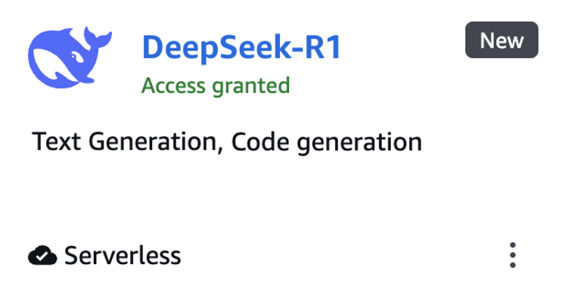
DeepSeek-R1 now available in Amazon Bedrock (Fully managed)
DeepSeek-R1이 이제 Amazon Bedrock에서 완전 관리형, 서버리스 모델로 제공됩니다
단일 API를 통해 DeepSeek-R1의 기능으로 애플리케이션에 힘을 실어주세요
복잡한 호스팅, 인프라 유지 관리 또는 확장 문제 없이 생성형 AI 애플리케이션을 구축하세요
대규모로 AI를 책임감 있게 배포하는 데 필수적인 엔터프라이즈급 보안, 모니터링 및 비용 제어 기능에 원활하게 접근하세요
데이터에 대한 완전한 제어 유지

Slide 9



DeepSeek Benefits & Use cases
Benefits
Use cases
1.
탁월한 추론 능력
1.
지능적 추론 및 의사결정 지원
비용 효율적인 인텔리전스
소프트웨어 개발 & 코드 생성
2.
2.
고급 코드 생성
과학적 & 수학적 분석
3.
3.
4.
Amazon Bedrock Guardrails로 보호됨
4.
고급 데이터 분석 및 인사이트
5.
엔터프라이즈급 성능
5.
기업 지식 관리

Slide 10
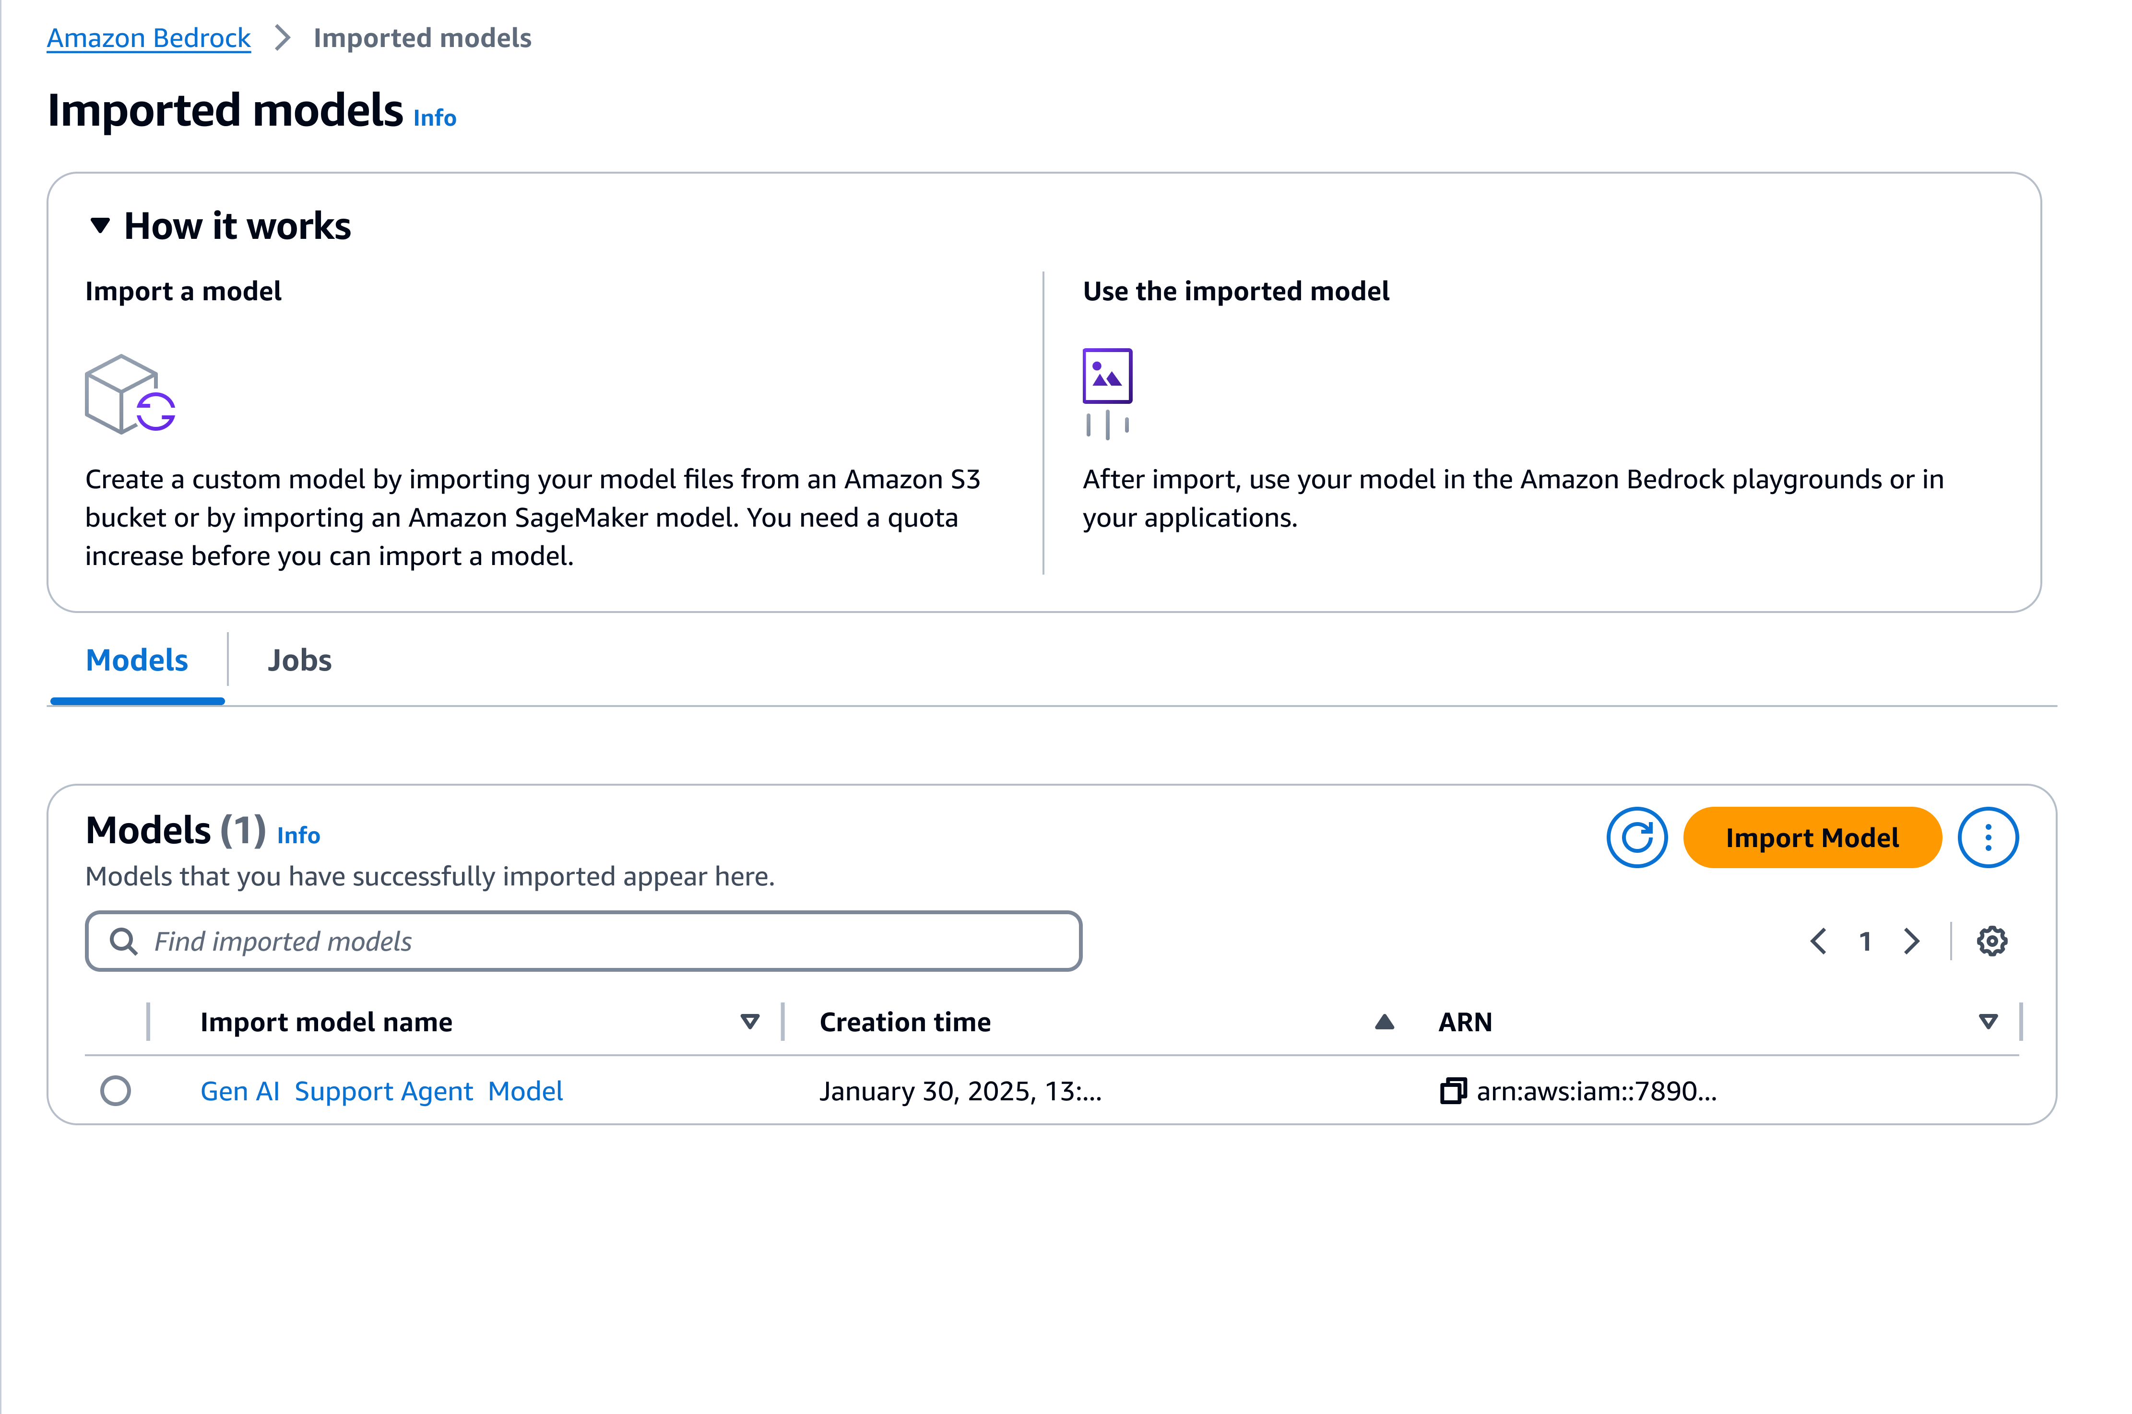
Amazon Bedrock Custom Model Import
단일 서버리스 통합 API를 통해 기존 파운데이션 모델과 함께 맞춤형 모델을 가져와 사용
Amazon Bedrock에서 기존 맞춤형 모델을 원활하게 통합하여 이전 모델 투자의 가치를 극대화

Slide 11
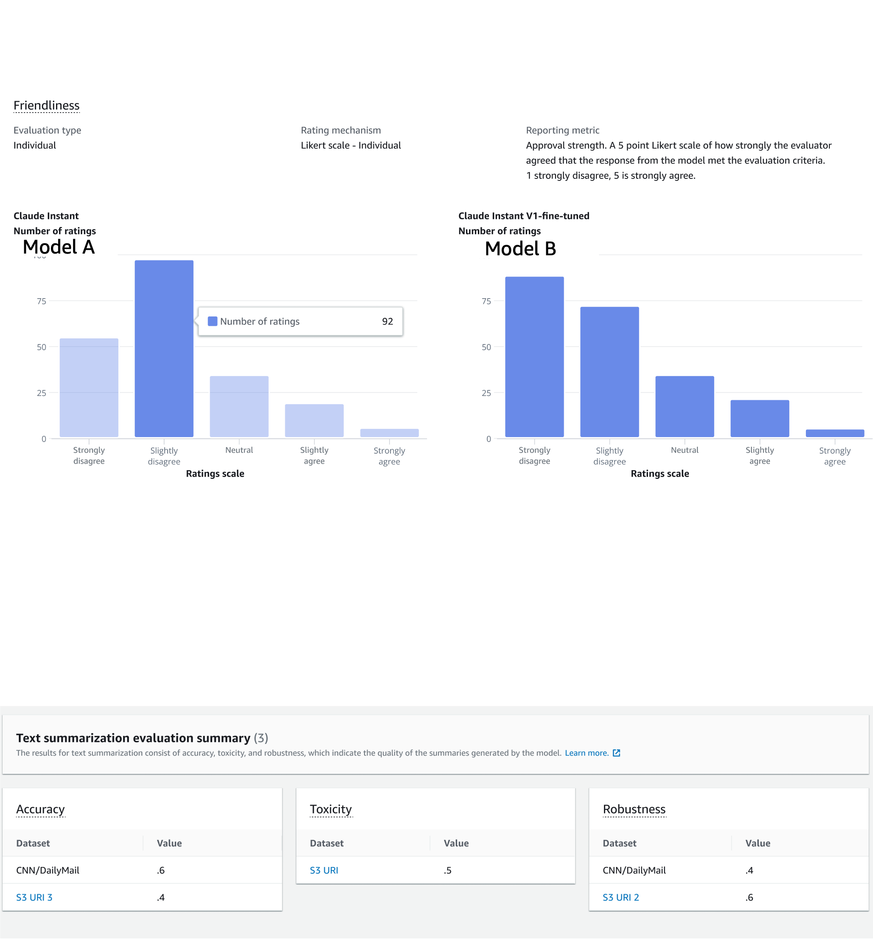
Amazon Bedrock Model Evaluation
Human evaluation report
사용 사례에 맞는 최적의 파운데이션 모델을 평가, 비교 및 선택
자동 또는 인간 평가 방법
큐레이션 된 데이터셋 또는 자체 데이터 활용
사전 정의된 및 맞춤형 지표
LLM-as-a-judge를 통한 인간과 같은 평가 품질
Automatic evaluation report

Slide 12
Amazon Bedrock은 비용, 지연 시간 및 정확도의 균형을 맞추기 위한 여러 기능을 제공합니다
Amazon Bedrock Model Distillation
Amazon Bedrock Intelligent Prompt Routing
Amazon Bedrock support for prompt caching
더 작고 비용 효율적인 모델 활용
독점적인 데이터 합성으로 Distilled 모델의 성능 극대화
Distilled 모델은 원본 모델보다 최대 500% 더 빠르고 최대 75% 더 저렴하며, RAG와 같은 사용 사례에서 정확도 손실은 2% 미만입니다
응답 품질을 최적화하고 비용을 낮추기 위해 프롬프트를 다양한 파운데이션 모델로 자동 라우팅
프롬프트를 효율적으로 라우팅하는 단일 엔드포인트 제공
비용 및 지연 시간 임계값을 충족하기 위해 고급 프롬프트 매칭 사용
정확도를 손상시키지 않으면서 비용을 최대 30%까지 절감
여러 API 호출에서 반복되는 컨텍스트를 프롬프트에 캐싱
전체 프롬프트를 안전하게 캐싱
더 길고 상세한 프롬프트를 통해 정확도 향상
지원되는 모델의 경우 비용을 최대 90%까지, 지연 시간을 최대 85%까지 절감

Slide 13
Amazon Bedrock inference consumption options
On demand
Provisioned throughput
Batch Inference
사용한 만큼 지불, 약정 없음
Amazon Bedrock을 사용하여 모델 평가, 실험 및 오프라인 처리를 위한 응답을 얻기 위해 프롬프트를 일괄 처리합니다.
Pricing based on input and output token count for LLMs
Great for prototyping, POCs, and small workloads with more relaxed requirements for throughput and latency
Requests per minute (RPM) and tokens per minute (TPM) limits enforced
Includes support for cross-region inference
애플리케이션의 성능 요구 사항을 충족하기 위한 충분한 처리량 프로비저닝
Amazon Bedrock offers select foundation models (FMs) from leading AI providers like Anthropic, Meta, Mistral AI, and Amazon for batch inference at 50% of on-demand inference pricing
Efficiently run model inference on large volumes of data
Avoids throttling when running large jobs
Reserve throughput (input/output tokens per minute) at a fixed cost
Flexible commitment term of 1 month or 6 months
Hourly PT (2MU), no commit, across different models
Pay hourly rate, discounted for extended commit
Great for production workloads or inference on custom models

